Slide 1
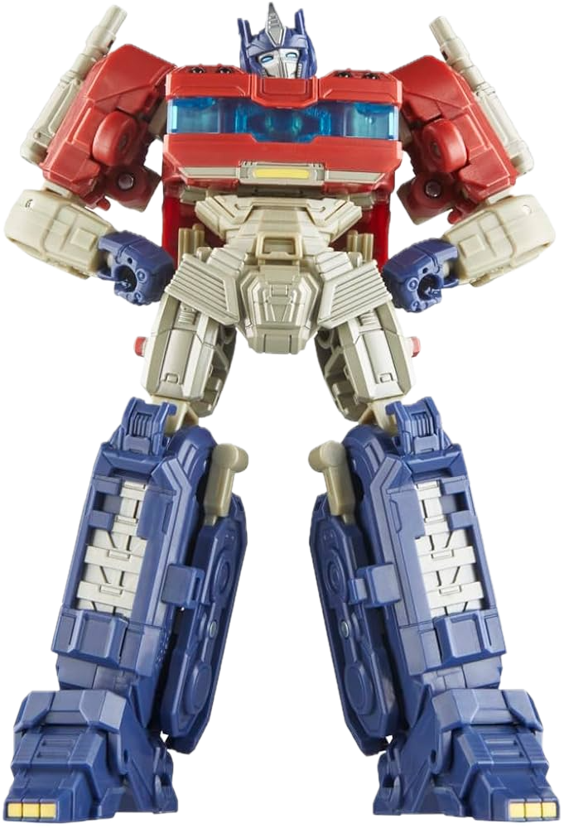

Einführung in Transformerarchitekturen
Attention, please!!
Alexander Meinecke, SAP
January 20, 2025

Slide 2
Agenda
1
Grundlagen von neuronalen Netzen in der Textverarbeitung
2
Scaled Dot-Product Attention
3
Transformerarchitektur
4
Fazit

Slide 3
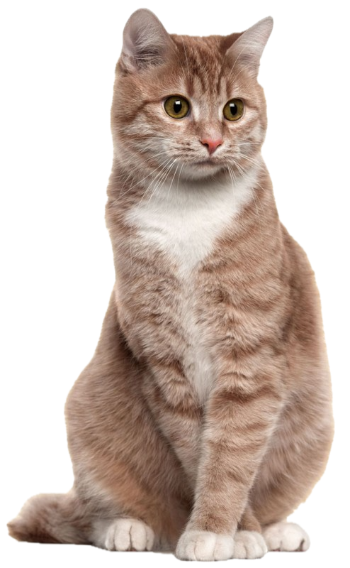
Neuronale Netze
92 % Katze
8 % Hund
Eingabeschicht
Versteckte Schicht(en)
Ausgabeschicht
Notes:
Jedes Neuron verarbeitet seine eigenen Daten, gewichtet sie und addiert sie mit den
Ergebnissen der vorherigen Schicht
Problem: keine Stück für Stück Verarbeitung, wie sie für die Textverarbeitung benötigt wird

Slide 4
Recurrent neuronal networks
Output
V
W
Hidden State
U
Input

Slide 5
RNNs
Ein
schöner
Tag
V0
V1
V2
Hidden State 0
Hidden State 1
Hidden State 2
W
W
U0
U1
U2
A
nice
day
A nice day

Slide 6
RNNs
!?
Ein
schöner
Frau
V0
V1
V2
Hidden State 0
Hidden State 1
Hidden State 2
W
W
U0
U1
U2
A
nice
woman
A nice woman

Slide 7
Bidirectional RNNs
Eine
schöne
Frau
Hidden State 0
Hidden State 1
Hidden State 2
Hidden State 0
Hidden State 1
Hidden State 2
A
nice
woman
A nice woman

Slide 8
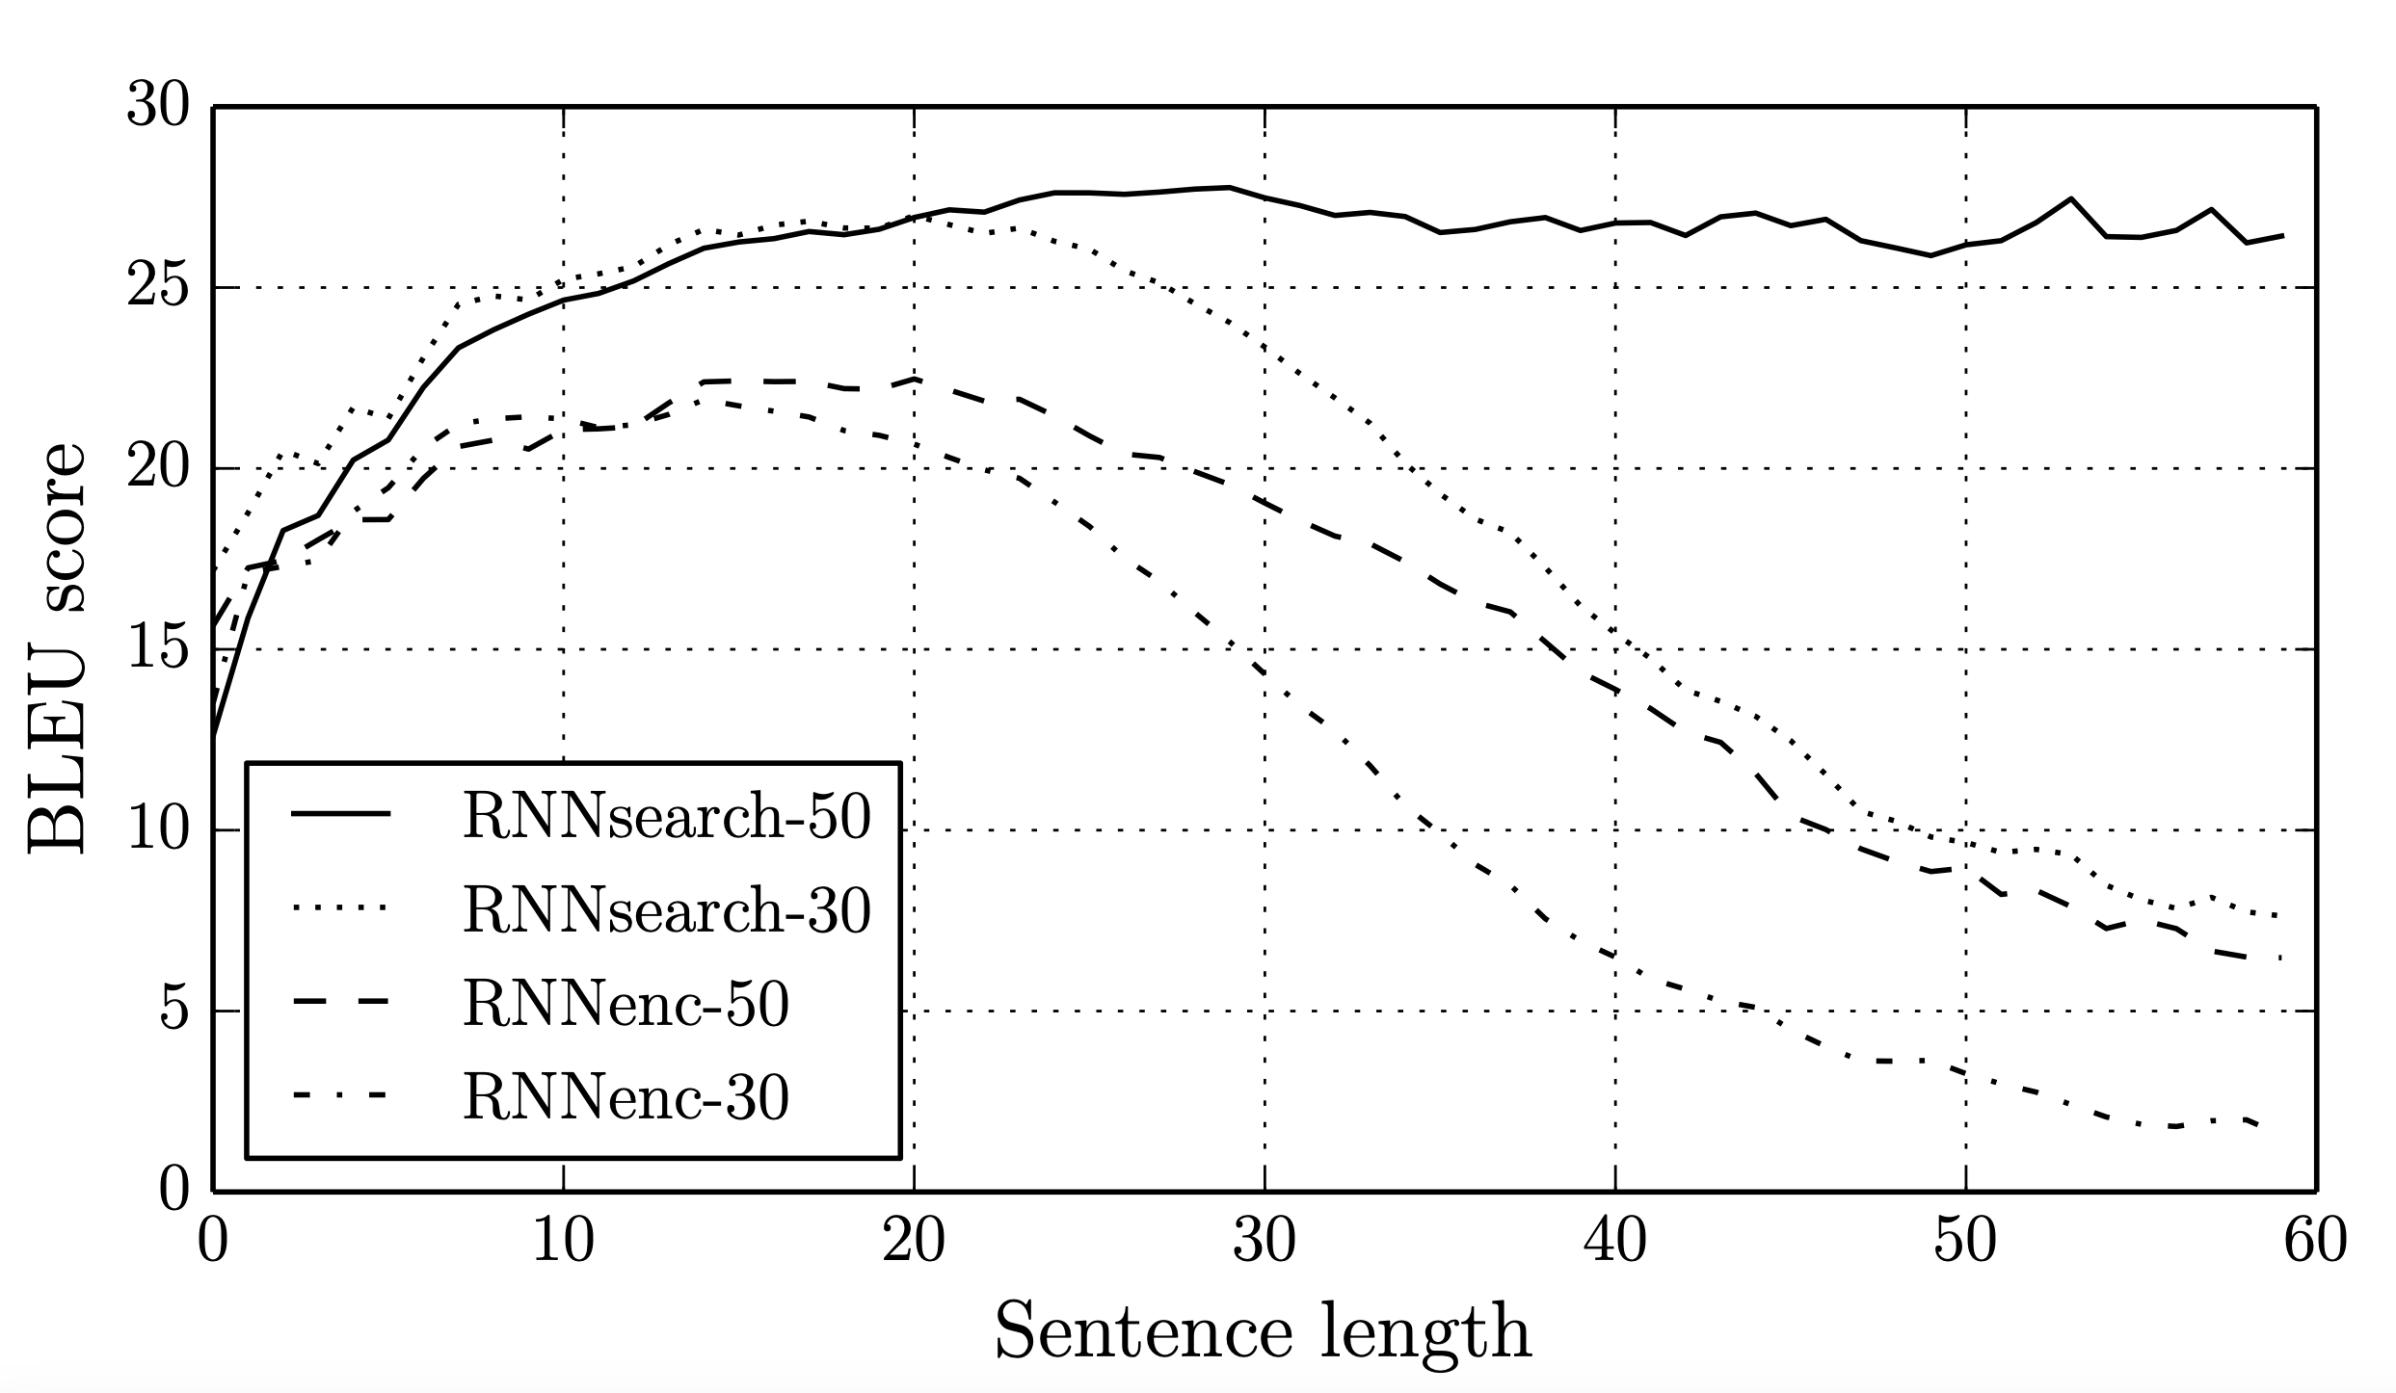
RNN-Performance
http://arxiv.org/abs/1409.0473

Slide 9
Probleme von RNNs
Kontext von größeren Texten
Sequentielle Verarbeitung ineffizient

Slide 10

Transformer als Lösung
https://x.com/DEVBOSE111/status/1715481331587826092/photo/1

Slide 11

Scaled Dot-Product Attention
Grundlage

Slide 12

Begleitendes Beispiel
Scaled Dot-Product Attention mit BERT
Notes:
Bidirectional Encoder Representations from Transformers

Slide 13
1. Erstellung von Tokens
„Ich sitze auf der Bank“
Bert-Tokenizer
[„[CLS]“, „Ich“, „s“, „itze“, „auf“, „der“, „Bank“, „[SEP]“]
Jeder Vektor ist einzigartig!
Notes:
Jedes Token ist einzigartig!
Schlüssel-Werte paar für ein Embedding

Slide 14
Embeddings
Vektor, der die Bedeutung eines Tokens hinsichtlich mehrerer Dimensionen beschreibt
Mindestens dmodel = 512

Slide 15
Embeddings (mit zwei Dimensionen)
y
x Auto
x Reifen
x Katze
x Hund
x

Slide 16
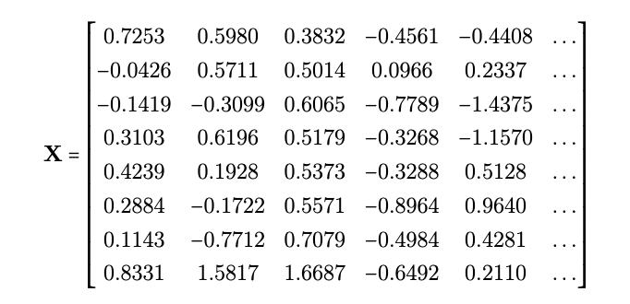
2. Übersetzung in Embeddings
[„[CLS]“, „Ich“, „s“, „itze“, „auf“, „der“, „Bank“, „[SEP]“]
dmodel von Bert = 768

Slide 17

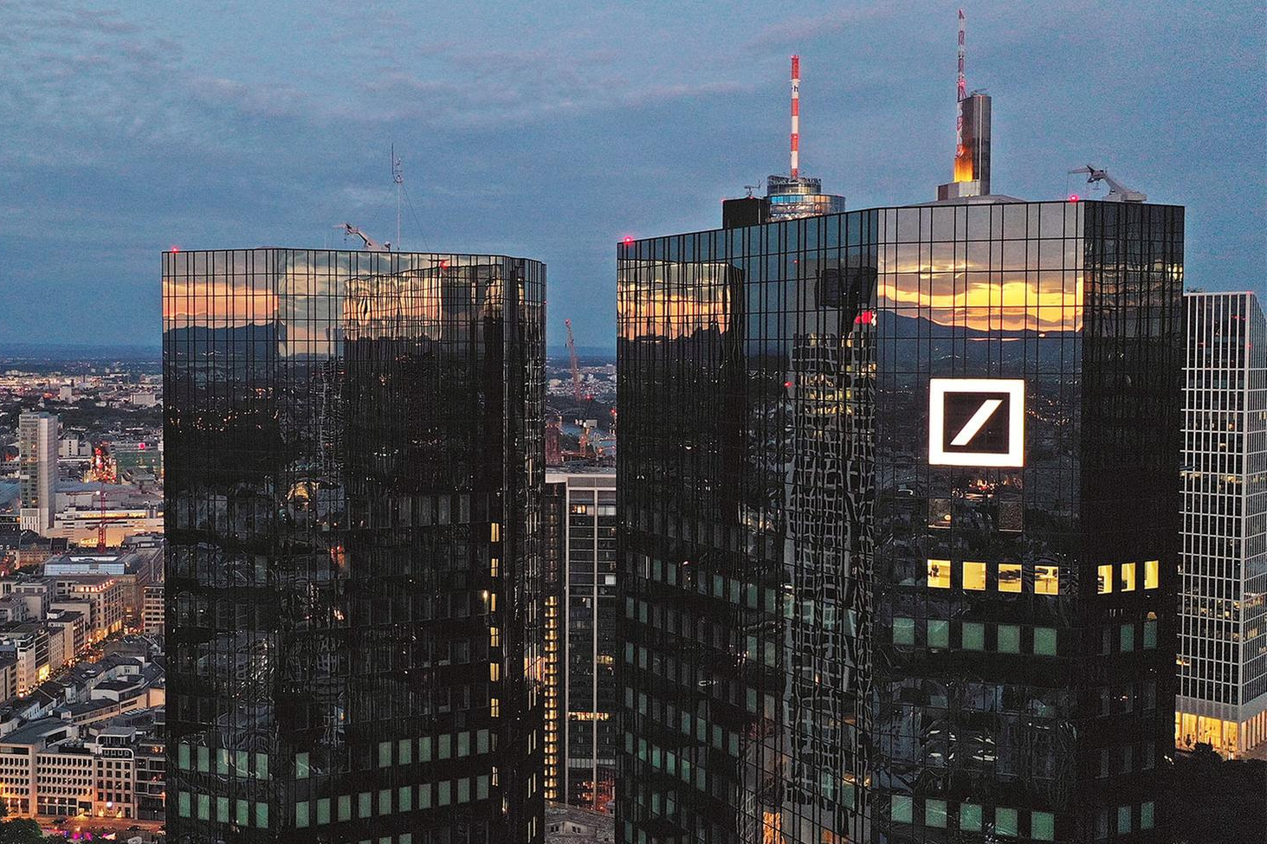

Herausvorderung
„Ich sitze auf der Bank“
?
https://www.google.com/url?sa=i&url=https%3A%2F%2Fde.vecteezy.com%2Ffoto%2F5752125-hubscher-junger-mann-sitzt-auf-der-bank&psig=AOvVaw1xf9waootPjaRa7ufHYSy3&ust=1737391911250000&source=images&cd=vfe&opi=89978449&ved=0CBQQjRxqFwoTCPjzgYmggosDFQAAAAAdAAAAABAE https://www.google.com/url?sa=i&url=https%3A%2F%2Fwww.tagesschau.de%2Fthema%2Fdeutsche_bank&psig=AOvVaw2KKrrQOj1YFTSLFRUicqNq&ust=1737392842881000&source=images&cd=vfe&opi=89978449&ved=0CBQQjRxqFwoTCNiDz--igosDFQAAAAAdAAAAABAE

Slide 18

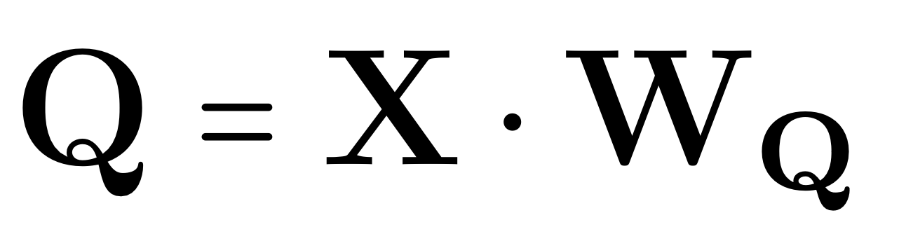
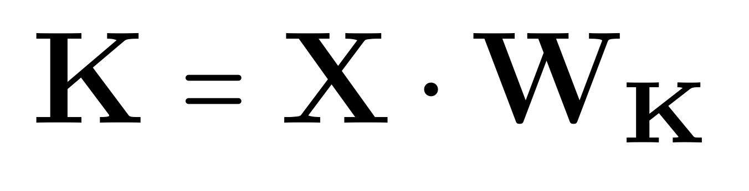

3. Erstellung von Query-, Key- und Value-Matrizen

Slide 19



Query-, Key- und Value-Matrizen
Query-Matrix (Q): Was fragt ein Token?
Key-Matrix (K): Welches Token antwortet am besten?
Value-Matrix (V): Erlerntes Wissen über das Token?

Slide 20
Erstellte Query-, Key- und Value-Vektoren für Bank

Slide 21
4. Berechnung der Attention-Scores
Attention-Scores = Q * K^{T}

Slide 22
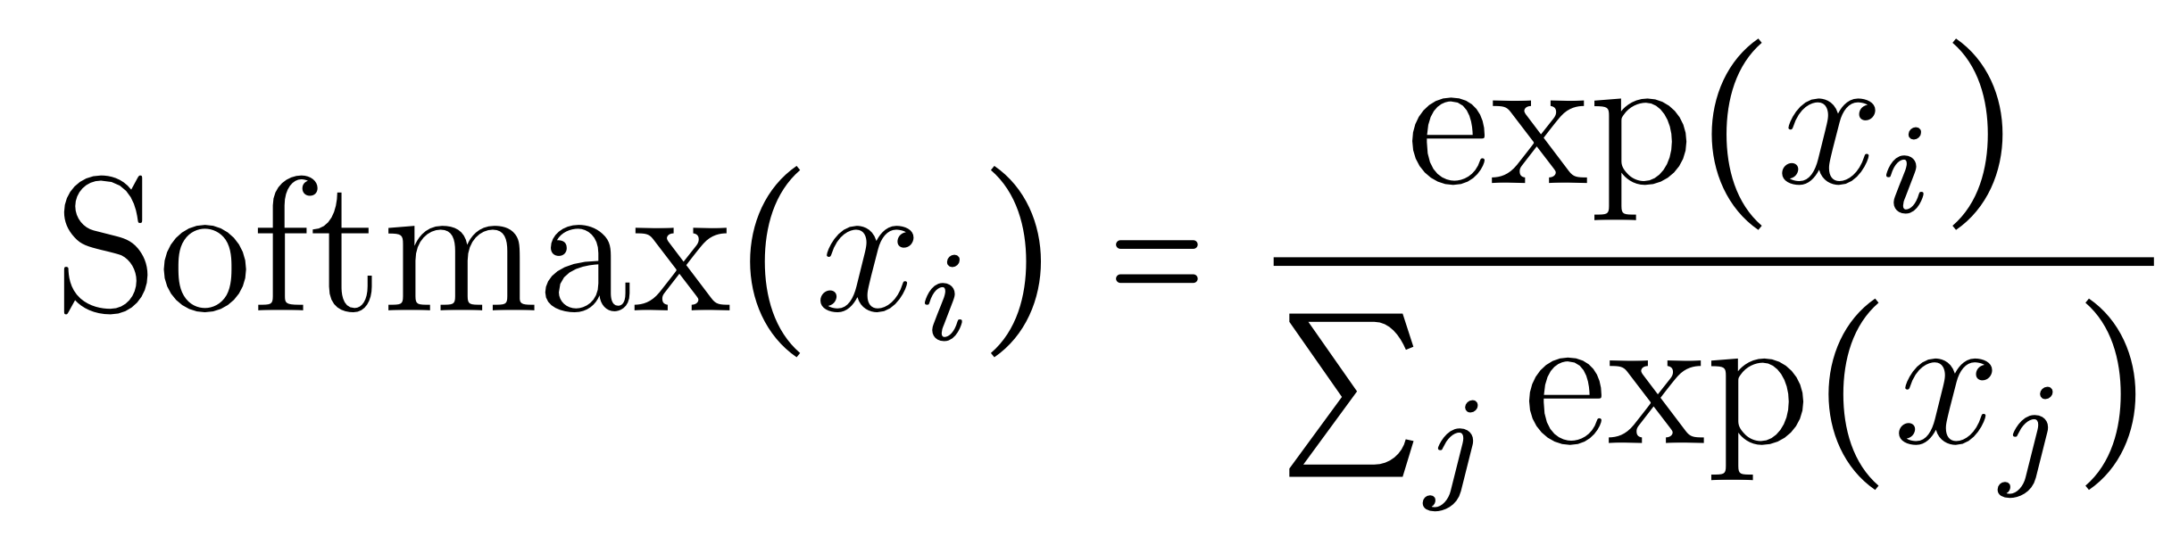
Modifikation durch die Softmax-Funktion
Fokussierung
Normalisierung
Notes:
x ist der jeweilige aktuell zu betrachtende Attention-Score-Vektor. i ist der aktuell zu betrachtende Werteindex in diesem Vektor. j ist die Gesamtanzahl an Werten in x.

Slide 23
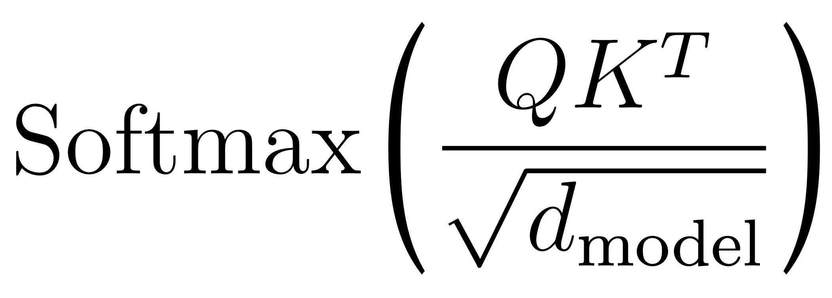
Dimensionierung der Attention-Scores
Notes:
Durch diese großen Dimensionen entehen bei der Berechnung von den Attention-Scores durch die Aufsummierung bei der Bildung des Skalarprodukte sehr große Werte

Slide 24
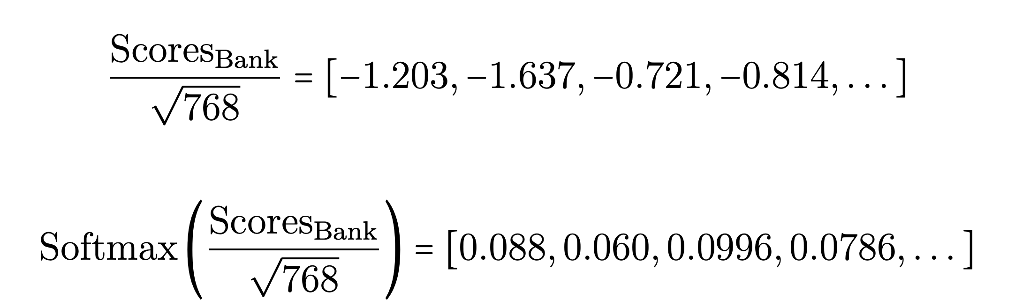
Dimensionierung des Attention-Vektors für Bank
Notes:
Durch diese großen Dimensionen entehen bei der Berechnung von den Attention-Scores durch die Aufsummierung bei der Bildung des Skalarprodukte sehr große Werte

Slide 25
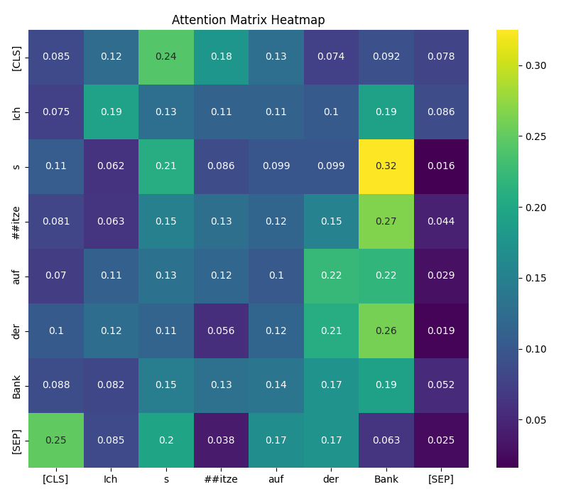
Attention Heatmap
Notes:
Durch diese großen Dimensionen entehen bei der Berechnung von den Attention-Scores durch die Aufsummierung bei der Bildung des Skalarprodukte sehr große Werte

Slide 26
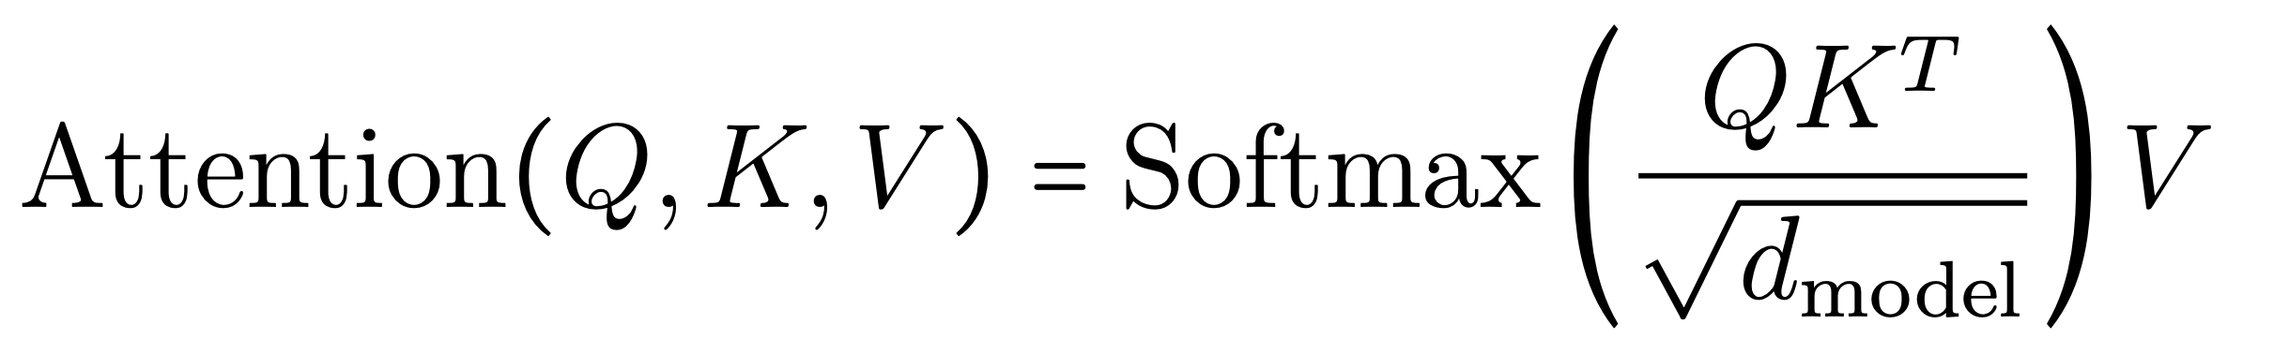
Gewichtung der Aufmerksamkeit auf das erlernte Wissen
Notes:
Durch diese großen Dimensionen entehen bei der Berechnung von den Attention-Scores durch die Aufsummierung bei der Bildung des Skalarprodukte sehr große Werte

Slide 27
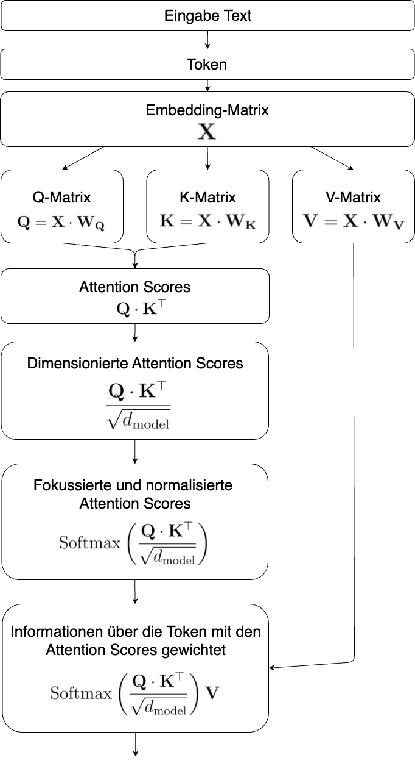
Zusammenfassung Scaled Dot-Product Attention
Notes:
Durch diese großen Dimensionen entehen bei der Berechnung von den Attention-Scores durch die Aufsummierung bei der Bildung des Skalarprodukte sehr große Werte

Slide 28
Zusammenfassung Scaled Dot-Product Attention
Notes:
Durch diese großen Dimensionen entehen bei der Berechnung von den Attention-Scores durch die Aufsummierung bei der Bildung des Skalarprodukte sehr große Werte

Slide 29
Zusammenfassung Scaled Dot-Product Attention
Notes:
Durch diese großen Dimensionen entehen bei der Berechnung von den Attention-Scores durch die Aufsummierung bei der Bildung des Skalarprodukte sehr große Werte

Slide 30

Übersicht Transformerarchitektur

Slide 31
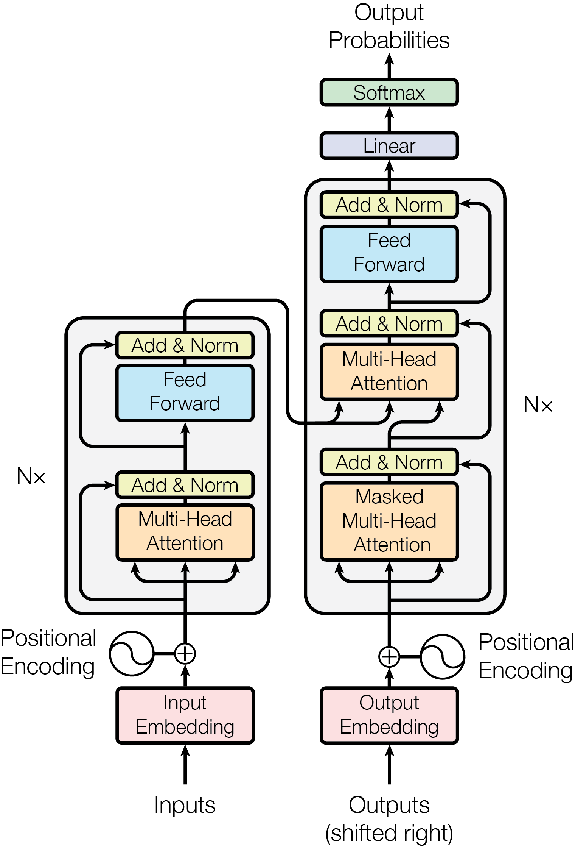
Transformerarchitektur
Decoder
Encoder
Vaswani, A. u.a. (2017)

Slide 32
Wo ist Scaled Dot-Product Attention?

Slide 33
Multi-Head Attention
Scaled Dot-Product Attention
Multi-Head Attention
Heads

Slide 34
Transformerarchitektur

Slide 35
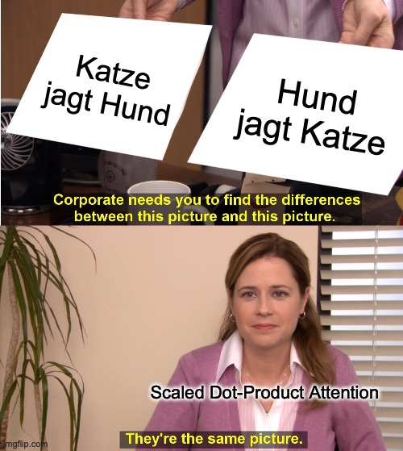
Warum Positional Encodings?

Slide 36
Warum Positional Encodings?
Parallelverarbeitung von lässt keine Reinfolge zu!

Slide 37
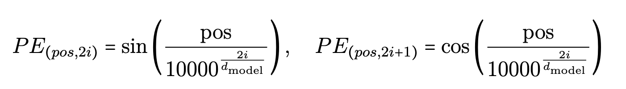
Positional Encodings
Positional Encodings werden zu den ursprünglichen Embeddings hinzugefügt.
Notes:
Hierbei ist pos die Position des Tokens in der Wortfolge, i ist die aktuell zu betrachtende Dimension für diesen Token, und dmodel ist die Anzahl der Dimensionen im Model.

Slide 38
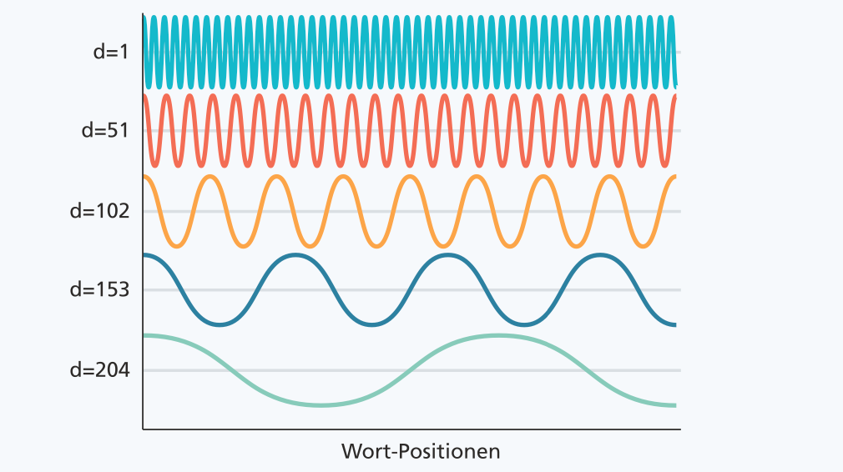
Positional Encodings
Paaß, G./ D. Hecke, 2020

Slide 39
Transformerarchitektur

Slide 40
Addition und Normalisierung
Ziel: Originale Eingabe vor der Weiterverarbeitung bewahren

Slide 41
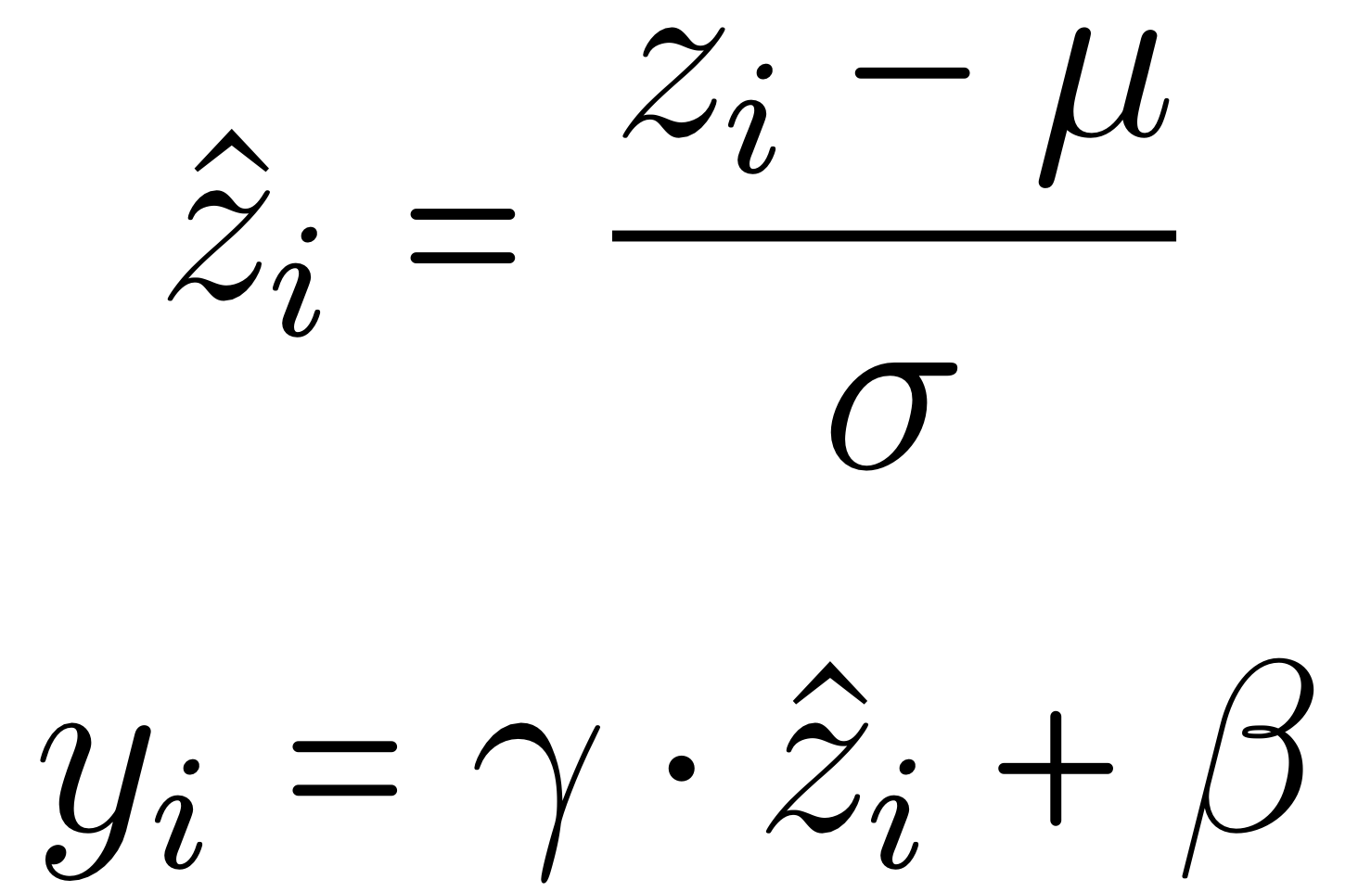
Addition und Normalisierung
1. Addition
2. Normalisierung
Verteilung wird zentriert:
Mittelwert µ wird 0
Standardabweichung σ wird 1
Anpassung durch Streckung und Verschiebung

Slide 42
Transformerarchitektur

Slide 43
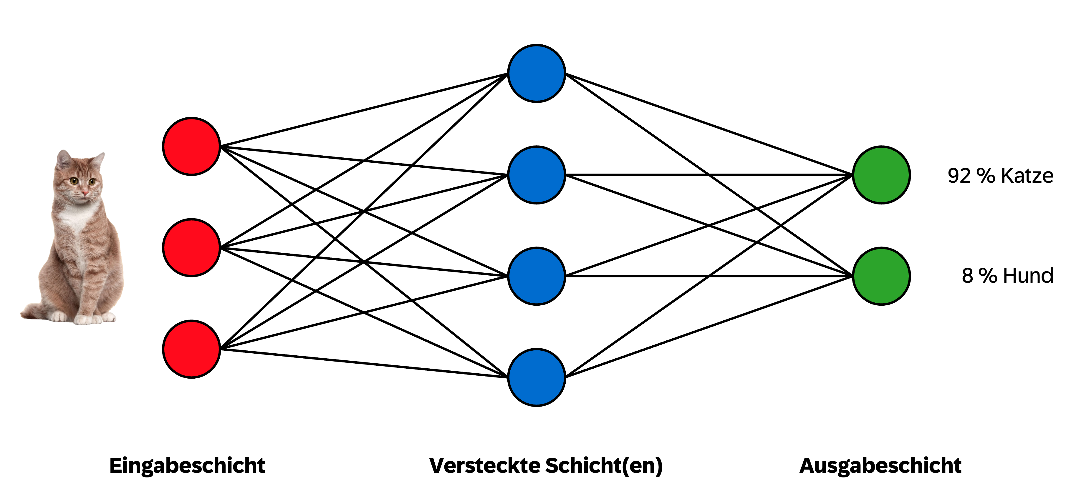
Feed-Forward-Schicht
… ist ein neuronales Netzwerk

Slide 44
Feed-Forward-Schicht
1. Lineare Transformation
ReLU
2. Lineare Transformation
W₁* x + b₁
ReLU(x) = max(0,x)
ReLU(W₁* x + b₁) * W₂ + b₂
ReLU(W₁* x + b₁)
Notes:
Reflictected Linear Unit

Slide 45
Encoder

Slide 46
Decoder

Slide 47
Fazit
Modular
Skalierbar
Parallele Verarbeitung
Längere Kontextabhängigkeit
Einfacher Mechanismus
1
RNNs
sonstige
2
3

Slide 48
Danke für Eure Aufmerksamkeit!
1
RNNs
sonstige
2
3

Slide 49
Quellen
Devlin, J. u.a. (2019). BERT: Pre-training of Deep Bidirectional Transformers for Language Understanding. https://arxiv.org/pdf/1810.04805. Zugriff am 8. Januar 2025.
Feng, W. u.a. (2025). „Real-Time EEG-Based Driver Drowsiness Detection Based on Convolutional Neural Network With Gumbel-Softmax Trick“. In: IEEE Sensors Journal 25.1, S. 1860–1871.
Kinnebrock, W. (2018). Neuronale Netze : Grundlagen, Anwendungen, Beispiel´. 2., aktualisierte und erweiterte Auflage 2018. Berlin: Berlin Boston Oldenbourg Wissenschaftsverlag.
Paaß, G./ D. Hecker (2020). Künstliche Intelligenz: Was steckt hinter der Technologie der Zukunft? Wiesbaden: Springer Fachmedien Wiesbaden. url: https://doi.org/10.1007/978-3-658-30211-5.
Vaswani, A. u.a. (2017). Attention Is All You Need. https://arxiv.org/abs/1706.03762. Zugriff am 20.Dezember 2024.
Xiong, R. u.a. (2020). On Layer Normalization in the Transformer Architecture. https://doi.org/10.48550/arXiv.2002.04745. Zugriff am 8. Januar 2025

